Slide 1
TEMA 5: Vectores y Matrices
Dpto. de Matemática Aplicada a la Ingeniería Aeroespacial
Informática, 1er semestre
2022 – 2023
Profesor: Juan Antonio Hernández Ramos (juanantonio.hernandez@upm.es)
Coordinador: Javier de Vicente Buendía (fj.devicente@upm.es)
Colaborador: Víctor Javier Llorente Lázaro (victorjavier.llorente@upm.es)

Slide 2
VECTORES Y MATRICES
Listas en Python (RECORDATORIO)
Las listas son un tipo de dato que permite almacenar un conjunto arbitrario de datos:
x = [1, 2, 3, 4]
x = [i + 1 for i in range(4)]
x = list(‘1234’) # [“1”, “2”, “3”, “4”]
x = [1, ‘Hola’, 3.67, [1, 2, 3]]
Son ordenadas.
Pueden estar formadas por tipos arbitrarios.
Son indexadas con [i]. El índice del 1er elemento es [0].
Se pueden anidar: meter una dentro de la otra.
Son mutables: sus elementos pueden ser modificados.
Son dinámicas: se pueden añadir o eliminar elementos.
# Listas
x = [1, 2, 3, ['p', 'q', [5, 6, 7]]]
print(x[3][0])
print(x[3][2][0])
print(x[3][2][2])
p
5
7
VARIALES TIPO <list> HACEN UN POSIBLE USO PARA VECTORES Y MATRICES
Otros lenguajes de programación, e.g. Fortran, vectores y matrices son almacenados en variables tipo <array>.

Slide 3
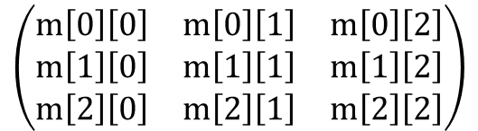
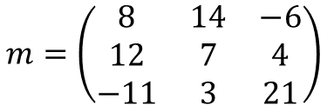

VECTORES Y MATRICES
¿QUÉ SUCEDERÁ AL OPERAR CON ELLOS?
Vectores
En matemáticas un vector es un elemento de un espacio vectorial, por ejemplo v = (1, 2, 3) Î R³. Este vector en Python podría ser representado de la siguiente manera:
Acceso a los elementos de los anteriores vectores y matrices:
v = [1, 2, 3]
$$\left(v\left[0\right], v\left[1\right],v[2]\right)$$
Matrices
$$\left(\begin{matrix}m\left[0\right]\left[0\right] & m\left[0\right]\left[1\right] & m\left[0\right]\left[2\right] \\ m\left[1\right]\left[0\right] & m\left[1\right]\left[1\right] & m\left[1\right]\left[2\right] \\ m\left[2\right]\left[0\right] & m\left[2\right]\left[1\right] & m\left[2\right]\left[2\right]\end{matrix}\right)$$
En Python, las matrices se forman anidando listas donde cada lista contine la fila de la matriz, es decir,
m = [[Fila 1], [Fila 2], [Fila 3], …, [Fila n]]
m[i][j] = m[i,j]
$$m=\left(\begin{matrix}8 & 14 & −6 \\ 12 & 7 & 4 \\ −11 & 3 & 21\end{matrix}\right)$$
m = [[8, 14, -6], [12, 7, 4], [-11, 3, 21]]

Slide 4
VECTORES Y MATRICES
numpy: biblioteca de funciones matemáticas de alto nivel para operar con vectores y matrices. (https://numpy.org/doc/stable/index.html)
Operaciones numéricas
Supongamos dos vectores: v₁ = (1, 2, 3) Î R³ y v₂ = (4, 5, 6) Î R³ y se genera otro vector v₃ = v₁ + v₂ = (5, 7, 9) Î R³. Esta operación matemática trasladada a Python daría como resultado:
v1, v2, v3 son de tipo <list>
# Operaciones con listas
v1 = [1, 2, 3]
v2 = [4, 5, 6]
v3 = v1 + v2
print(v3)
[1, 2, 3, 4, 5, 6]
¿Cómo operamos en Python?
v1, v2, v3 son de tipo <Array of int32>
# Operaciones con vectores
import numpy as np
v1 = np.array([1, 2, 3])
v2 = np.array([4, 5, 6])
v3 = v1 + v2
print(v3)
[5, 7, 9]
IMPORTANTE: operadores +, -, *, y / sobre arrays realizan las operaciones elemento a elemento.

Slide 5
VECTORES Y MATRICES
Operaciones numéricas
# Producto escalar
import numpy as np
v1 = np.array([1, 2, 3])
v2 = np.array([4, 5, 6])
p = np.dot(v1, v2)
# p = v1.dot(v2)
print(p)
# Producto vectorial
import numpy as np
v1 = np.array([1, 2, 3])
v2 = np.array([4, 5, 6])
v3 = np.cross(v1, v2)
print(v3)
32
[-3, 6, -3]
# Producto matricial
import numpy as np
m1 = np.array([[8, 14, -6], [12, 7, 4], [-11, 3, 21]])
m2 = np.array([[5, 1, 3], [1, 1, 1], [1, 2, 1]])
m3 = np.matmul(m1, m2)
print(m3)
[[ 48 10 32]
[ 71 27 47]
[-31 34 -9]]

Slide 6
VECTORES Y MATRICES
Operaciones sobre arrays
Tipo <Array of float64>
numpy.reshape(<array>, (filas, columnas))
# Reformular array
import numpy as np
v = np.array([2.0, 4.3, 5.2, 9.3, 6.8, 5.7])
m = np.reshape(v, (2, 3))
# m = v.reshape(2, 3)
print(m)
[[2. 4.3 5.2]
[9.3 6.8 5.7]]
numpy.shape(<array>)
Tipo <tuple>
# Tamaño array
import numpy as np
m = np.array([[1, 2, 3, 4], [5, 6, 7, 8]])
tam = np.shape(m)
# tam = m.shape
print(tam)
Similar a <list>.
No es mutable.
(2, 4)

Slide 7
VECTORES Y MATRICES
Operaciones sobre arrays
numpy.arange(inicial, final, paso{Opcional})
# Vector espaciado
import numpy as np
a = np.arange(5)
b = np.arange(1, 9, 2)
print(a)
print(b)
[0, 1, 2, 3, 4]
[1, 3, 5, 7]
numpy.linspace(inicial, final, nº puntos)
# Espacio lineal
import numpy as np
a = np.linspace(0, 1, 6)
print(a)
[0., 0.2, 0.4, 0.6, 0.8, 1.]

Slide 8
VECTORES Y MATRICES
Operaciones sobre arrays
# Matrices importantes
import numpy as np
# Matriz de unos
U = np.ones((3, 3))
print(U)
# Matriz de ceros
C = np.zeros((3, 3))
print(C)
# Matriz identidad
I = np.eye(3)
print(I)
# Matriz diagonal
v = np.array([1.0, 2.0, 3.0])
D = np.diag(v)
print(D)
[[1. 1. 1.]
[1. 1. 1.]
[1. 1. 1.]]
[[0. 0. 0.]
[0. 0. 0.]
[0. 0. 0.]]
[[1. 0. 0.]
[0. 1. 0.]
[0. 0. 1.]]
[[1. 0. 0.]
[0. 2. 0.]
[0. 0. 3.]]

Slide 9
VECTORES Y MATRICES
Secciones de arrays
Es posible extraer un patrón ordenado de elementos de un array. Esta operación permite, por ejemplo:
Extraer rangos de elementos de un vector
Extraer filas o columnas de una matriz
Extraer submatrices de una matriz
Vectores
variable[inicial:final:paso{Opcional}]
# Secciones de un vector
import numpy as np
v = np.array([3.2, 6.3, 1.3, 9.1, 6.5, 4.1, 4.2, 1.6, 5.4, 9.0])
print(v[0:9:2])
print(v[ : :2])
print(v[ :7:3])
print(v[4: :3])
print(v[6: ])
print(v[ :5 ])
[3.2 1.3 6.5 4.2 5.4]

Slide 10
VECTORES Y MATRICES
Secciones de arrays
Es posible extraer un patrón ordenado de elementos de un array. Esta operación permite, por ejemplo:
Extraer rangos de elementos de un vector
Extraer filas o columnas de una matriz
Extraer submatrices de una matriz
Vectores
variable[inicial:final:paso{Opcional}]
# Secciones de un vector
import numpy as np
v = np.array([3.2, 6.3, 1.3, 9.1, 6.5, 4.1, 4.2, 1.6, 5.4, 9.0])
print(v[0:9:2])
print(v[ : :2])
print(v[ :7:3])
print(v[4: :3])
print(v[6: ])
print(v[ :5 ])
[3.2 1.3 6.5 4.2 5.4]

Slide 11
VECTORES Y MATRICES
Secciones de arrays
Es posible extraer un patrón ordenado de elementos de un array. Esta operación permite, por ejemplo:
Extraer rangos de elementos de un vector
Extraer filas o columnas de una matriz
Extraer submatrices de una matriz
Vectores
variable[inicial:final:paso{Opcional}]
# Secciones de un vector
import numpy as np
v = np.array([3.2, 6.3, 1.3, 9.1, 6.5, 4.1, 4.2, 1.6, 5.4, 9.0])
print(v[0:9:2])
print(v[ : :2])
print(v[ :7:3])
print(v[4: :3])
print(v[6: ])
print(v[ :5 ])
[3.2 9.1 4.2]

Slide 12
VECTORES Y MATRICES
Secciones de arrays
Es posible extraer un patrón ordenado de elementos de un array. Esta operación permite, por ejemplo:
Extraer rangos de elementos de un vector
Extraer filas o columnas de una matriz
Extraer submatrices de una matriz
Vectores
variable[inicial:final:paso{Opcional}]
# Secciones de un vector
import numpy as np
v = np.array([3.2, 6.3, 1.3, 9.1, 6.5, 4.1, 4.2, 1.6, 5.4, 9.0])
print(v[0:9:2])
print(v[ : :2])
print(v[ :7:3])
print(v[4: :3])
print(v[6: ])
print(v[ :5 ])
[6.5 1.6]

Slide 13
VECTORES Y MATRICES
Secciones de arrays
Es posible extraer un patrón ordenado de elementos de un array. Esta operación permite, por ejemplo:
Extraer rangos de elementos de un vector
Extraer filas o columnas de una matriz
Extraer submatrices de una matriz
Vectores
variable[inicial:final:paso{Opcional}]
# Secciones de un vector
import numpy as np
v = np.array([3.2, 6.3, 1.3, 9.1, 6.5, 4.1, 4.2, 1.6, 5.4, 9.0])
print(v[0:9:2])
print(v[ : :2])
print(v[ :7:3])
print(v[4: :3])
print(v[6: ])
print(v[ :5 ])
[4.2 1.6 5.4 9. ]

Slide 14
VECTORES Y MATRICES
Secciones de arrays
Es posible extraer un patrón ordenado de elementos de un array. Esta operación permite, por ejemplo:
Extraer rangos de elementos de un vector
Extraer filas o columnas de una matriz
Extraer submatrices de una matriz
Vectores
variable[inicial:final:paso{Opcional}]
# Secciones de un vector
import numpy as np
v = np.array([3.2, 6.3, 1.3, 9.1, 6.5, 4.1, 4.2, 1.6, 5.4, 9.0])
print(v[0:9:2])
print(v[ : :2])
print(v[ :7:3])
print(v[4: :3])
print(v[6: ])
print(v[ :5 ])
[3.2 6.3 1.3 9.1 6.5]

Slide 15
VECTORES Y MATRICES
Secciones de arrays
Es posible extraer un patrón ordenado de elementos de un array. Esta operación permite, por ejemplo:
Extraer rangos de elementos de un vector
Extraer filas o columnas de una matriz
Extraer submatrices de una matriz
Matrices
variable[inicial:final:paso{Opcional}, inicial:final:paso{Opcional}]
# Secciones de una matriz
import numpy as np
v = (np.array([3, 6, 1, 9, 6, 4, 4, 6, 5, 9,
2, 4, 6, 5, 9, 6, 1, 3, 2, 8]))
m = np.reshape(v, (5, 4))
print(m[0:3,0:2])
print(m[3: ,1: ])
print(m[3 , : ])
[[3 6]
[6 4]
[5 9]]

Slide 16
VECTORES Y MATRICES
Secciones de arrays
Es posible extraer un patrón ordenado de elementos de un array. Esta operación permite, por ejemplo:
Extraer rangos de elementos de un vector
Extraer filas o columnas de una matriz
Extraer submatrices de una matriz
Matrices
variable[inicial:final:paso{Opcional}, inicial:final:paso{Opcional}]
# Secciones de una matriz
import numpy as np
v = (np.array([3, 6, 1, 9, 6, 4, 4, 6, 5, 9,
2, 4, 6, 5, 9, 6, 1, 3, 2, 8]))
m = np.reshape(v, (5, 4))
print(m[0:3,0:2])
print(m[3: ,1: ])
print(m[3 , : ])
[[5 9 6]
[3 2 8]]

Slide 17
VECTORES Y MATRICES
Secciones de arrays
Es posible extraer un patrón ordenado de elementos de un array. Esta operación permite, por ejemplo:
Extraer rangos de elementos de un vector
Extraer filas o columnas de una matriz
Extraer submatrices de una matriz
Matrices
variable[inicial:final:paso{Opcional}, inicial:final:paso{Opcional}]
# Secciones de una matriz
import numpy as np
v = (np.array([3, 6, 1, 9, 6, 4, 4, 6, 5, 9,
2, 4, 6, 5, 9, 6, 1, 3, 2, 8]))
m = np.reshape(v, (5, 4))
print(m[0:3,0:2])
print(m[3: ,1: ])
print(m[3 , : ])
[6 5 9 6]

Slide 18
VECTORES Y MATRICES
Secciones de arrays
Es posible extraer un patrón ordenado de elementos de un array. Esta operación permite, por ejemplo:
Extraer rangos de elementos de un vector
Extraer filas o columnas de una matriz
Extraer submatrices de una matriz
Matrices
Necesario inicializar la matriz con ceros, por ejemplo, para poder asignar secciones a la matriz.
# Asignación matriz
import numpy as np
m = np.zeros((5, 4))
m[0,:] = np.array([3, 6, 1, 9])
m[1,:] = np.array([6, 4, 4, 6])
m[2,:] = np.array([5, 9, 2, 4])
m[3,:] = np.array([6, 5, 9, 6])
m[4,:] = np.array([1, 3, 2, 8])
print(m)
[[3. 6. 1. 9.]
[6. 4. 4. 6.]
[5. 9. 2. 4.]
[6. 5. 9. 6.]
[1. 3. 2. 8.]]

Slide 19
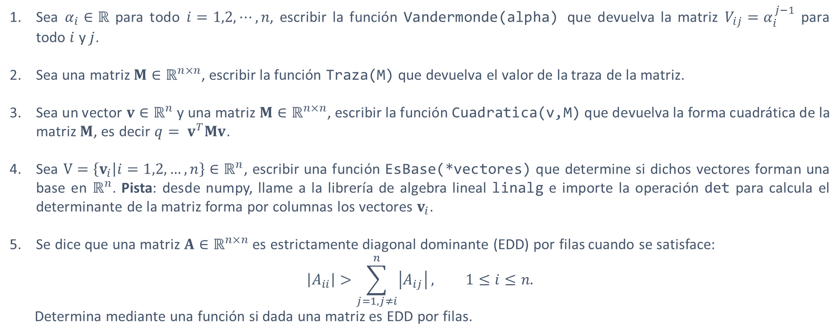
VECTORES Y MATRICES
EJERCICIOS PROPUESTOS
Sea $α_{i}∈ℝ$ para todo $i=1,2,⋯,n$, escribir la función Vandermonde(alpha) que devuelva la matriz $V_{ij}=α_{i}^{j−1}$ para todo $i$ y $j$.
Sea una matriz $M∈ℝ^{n×n}$, escribir la función Traza(M) que devuelva el valor de la traza de la matriz.
Sea un vector $v∈ℝ^{n}$ y una matriz $M∈ℝ^{n×n}$, escribir la función Cuadratica(v,M) que devuelva la forma cuadrática de la matriz $M$, es decir $q= v^{T}Mv$.
Sea $V=\left\{v_{i} | i=1,2,…,n\right\}∈ℝ^{n}$, escribir una función EsBase(*vectores) que determine si dichos vectores forman una base en $ℝ^{n}$. Pista: desde numpy, llame a la librería de algebra lineal linalg e importe la operación det para calcula el determinante de la matriz forma por columnas los vectores $v_{i}$.
Se dice que una matriz $A∈ℝ^{n×n}$ es estrictamente diagonal dominante (EDD) por filas cuando se satisface:
$$\left|A_{ii}\right|>\sum_{j=1,j≠i}^{n}{\left|A_{ij}\right|}, 1≤i≤n.$$
Determina mediante una función si dada una matriz es EDD por filas.

